Slide 1
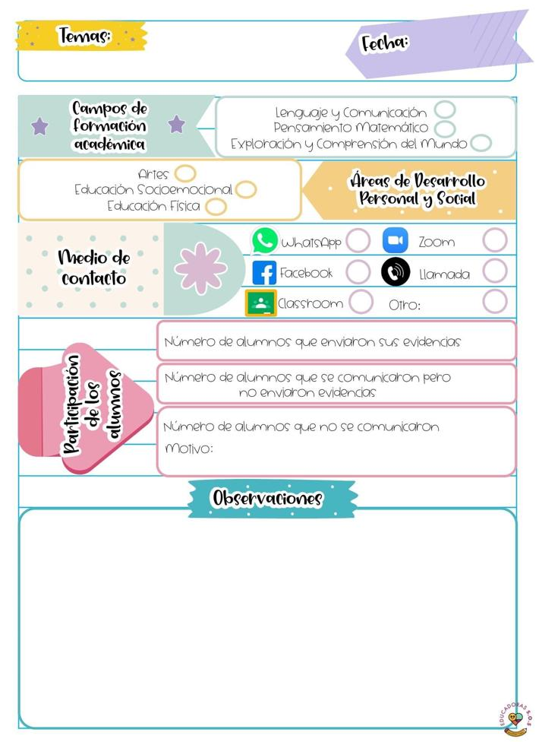
Datos
Datos
J. N. “María L. Pérez de Arreola”
Gabriela Guadalupe Rodríguez Díaz
2° A
Miércoles 7 de octubre de 2020
17
0
16
Falta de tiempo por parte de los padres de familia
Considero que mi intervención docente mejoró el día de hoy, utilicé la opción de hacer un organizador que me ayudara a dedicarle un tiempo establecido a cada acción; el saludo, la retroalimentación del programa, exposición de tareas y las actividades de hoy, me funcionó porque tuve un mejor manejo de los tiempos, agilicé las actividades y logramos favorecer los aprendizajes propuestos.
Los niños se mostraron dispuestos y animados ante la clase, nuevamente se notó el apoyo por parte de los padres, decidí silenciar a todos en distintas ocasiones para que la atención se centrara solo en la persona que estuviera participando, se retomó el uso de los papeles rojo y verde para indicar sí o no.
Me hace falta implementar pequeños cantos para volver a tener la atención de los niños al dar una nueva consigna, hoy se me facilitó más la evaluación de los aprendizajes, pues establecí una lista de participación, esto me permitió enfocarme específicamente en las respuestas de cada uno (7 niños que fueron los que participaron)

Slide 2
